Slide 1
Perspectivas bioéticas en torno a la
Reproducción asistida en México
Manuel H Ruiz de Chávez
Comisionado Nacional

Slide 2

La tradición del cambio es el signo de nuestro tiempo
Octavio Paz
La ciencia abre interrogantes que sólo podrán ser resueltos con la ayuda de las humanidades médicas y, fundamentalmente, de la que se ha dado en llamar bioética
Jorge Alcocer Varela

Slide 3

Noción de Bioética
Rama de la ética aplicada que reflexiona, delibera y hace planteamientos normativos y de políticas públicas, para regular y resolver conflictos en la vida social, especialmente en las ciencias de la vida, así como en la práctica y en la investigación médica, que afecten la vida en el planeta, tanto en la actualidad como en futuras generaciones.
Consejo de la Comisión Nacional de Bioética, 2012

Slide 4

Bioética & políticas públicas
  Marco interdisciplinario que promueve el encuentro ante problemas comunes, mediante un diálogo plural y laico
  Protección a grupos en condiciones de vulnerabilidad
  Justicia y respeto por los derechos humanos
  Lineamientos para conducir investigación científica bajo estándares de integridad científica y ética de la investigación bajo estándares internacionales
Notes:
Fuente de la imagen

Slide 5
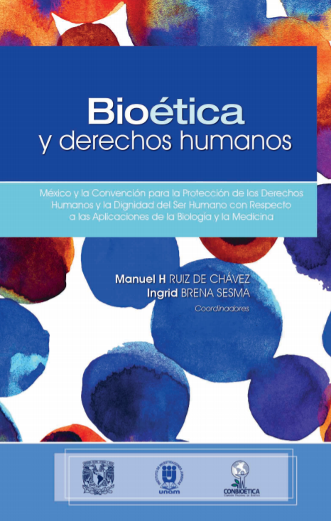
Tecnologías emergentes
Frente a escenarios de incertidumbre y riesgo, la bioética promueve criterios de actuación para profesionales de la salud
Subrogación
Transferencia mitocondrial
Células madre (gametogénesis)
Ingeniería de tejidos y trasplante
Edición de la línea germinal humana
Principio de responsabilidad:
análisis prospectivo de implicaciones a fin de proteger a generaciones futuras

Slide 6
ETHICS DUMPING:
“Investigadores de países de altos ingresos con regulaciones estrictas llevan a cabo investigaciones en lugares con marcos legales y mecanismos de cumplimiento ético débiles”
02 feb 2019

Slide 7
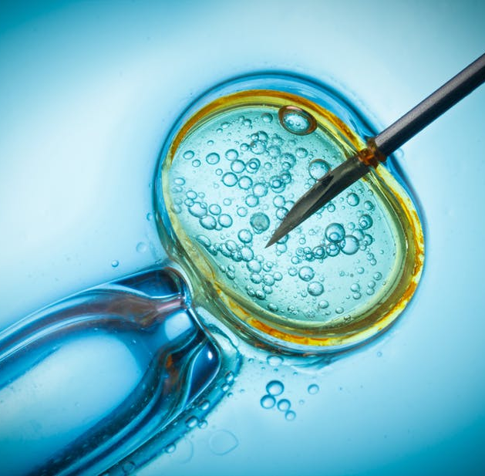
Reproducción Humana Asistida
Desafíos bioéticos y legales :
Garantizar derechos sexuales y reproductivos sin discriminación
Asegurar toma de decisiones de manera libre e informada
Establecer los derechos del menor
Regular uso y conservación de embriones y muestras biológicas
Justicia distributiva en acceso
Proteger datos personales
Regulación adecuada ante ritmo de la innovación
Fertilización in vitro

Slide 8
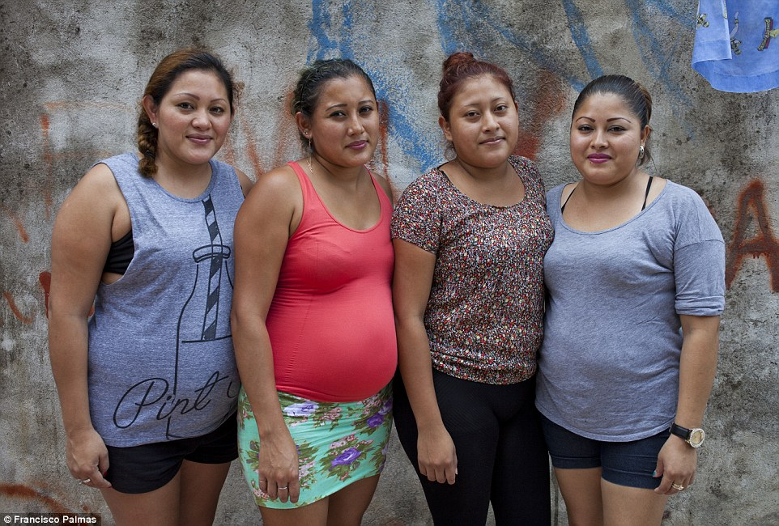
Maternidad Subrogada
Riesgos a la salud de la mujer gestante
Evitar mercantilización, apropiación o control sobre el cuerpo de la mujer (turismo reproductivo)
Respeto a los derechos sexuales y reproductivos de parejas homosexuales y personas solteras
Reconocimiento de la filiación
Rechazo del niño ante enfermedades/malformaciones
Hermanas Hernández, Tabasco, 2016

Slide 9
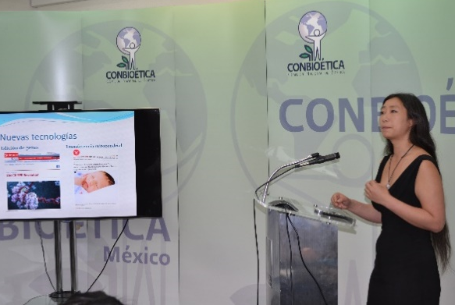
Transferencia de huso nuclear
Objetivo: descendencia libre
de enfermedades mitocondriales
Consideraciones bioéticas:
Alteración de la línea germinal
Limitar procedimiento a embriones masculinos
Riesgo potencial para la salud humana
Dra. Sarah Chan, Videoconferencia 2015

Slide 10
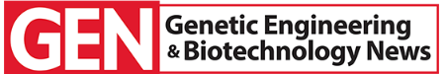
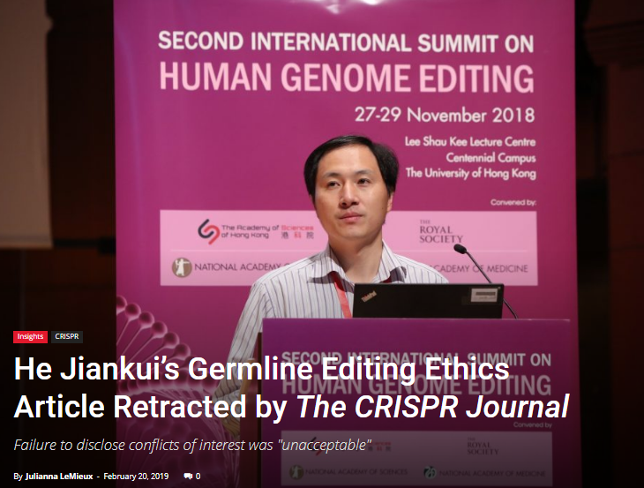
Edición de la línea germinal humana (CRISPR)
La posibilidad de realizar modificaciones al genoma representa la transición hacia una medicina predictiva y de precisión
Desafíos:
Introducción de daños irreversibles a la descendencia
Eugenesia / enhancement
Seguimiento multigeneracional a fin de establecer seguridad terapéutica

Slide 11

Desafíos para la regulación de TRHA
Marco jurídico: LGS, Reglamentos, NOM
Pluralismo y laicidad como principios rectores
Disposiciones para la donación de células germinales
Acceso equitativo sin discriminación
Confidencialidad y protección de datos personales
Uso de muestras biológicas con fines de investigación
Respeto a la autonomía y consentimiento informado
Desarrollo de investigación científica
Prohibición de selección de sexo, salvo preventiva
Arraigo de la Consejería Genética en salud

Slide 12











Perspectiva global
La Comisión Nacional participa activamente en la deliberación internacional en materia de tecnologías emergentes, salud y derechos humanos
Marco internacional en RHA:
Convención sobre los Derechos Humanos y la Biomedicina (Consejo de Europa)
Declaración Universal sobre el Genoma Humano y los Derechos Humanos
Declaración Universal de Bioética y Derechos Humanos
Resolución de la CIDH en caso Artavia Murillo y otros vs. Costa Rica
Declaración Red ALC de CNB, UNESCO

Slide 13
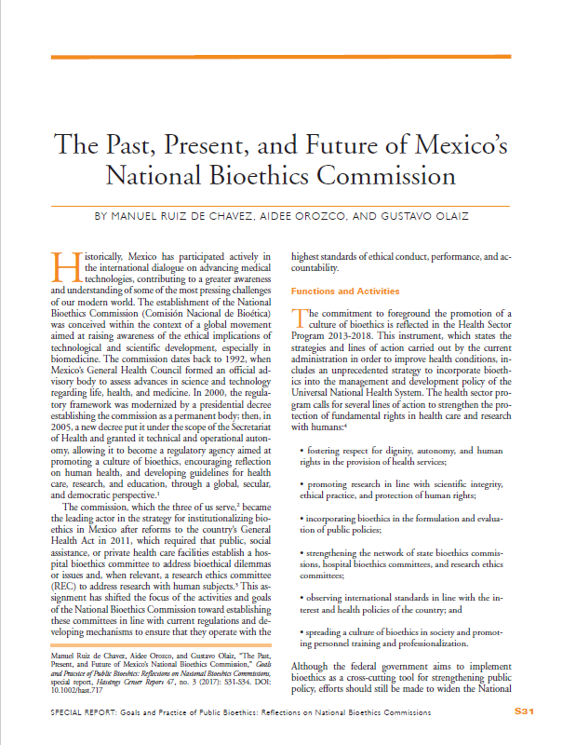

Comisión Nacional de Bioética
Analizar desafíos bioéticos de tecnologías emergentes en salud
Impulsar la formulación de políticas públicas con enfoque bioético
Arraigar la estrategia de APS para fortalecer el Sistema Nacional de Salud
Consolidar la operación de Comités Hospitalarios de Bioética y Comités de Ética en Investigación
Proteger los derechos humanos en salud, especialmente en grupos vulnerables
Fomentar el cumplimiento de estándares éticos internacionales de investigación y atención a la salud

Slide 14
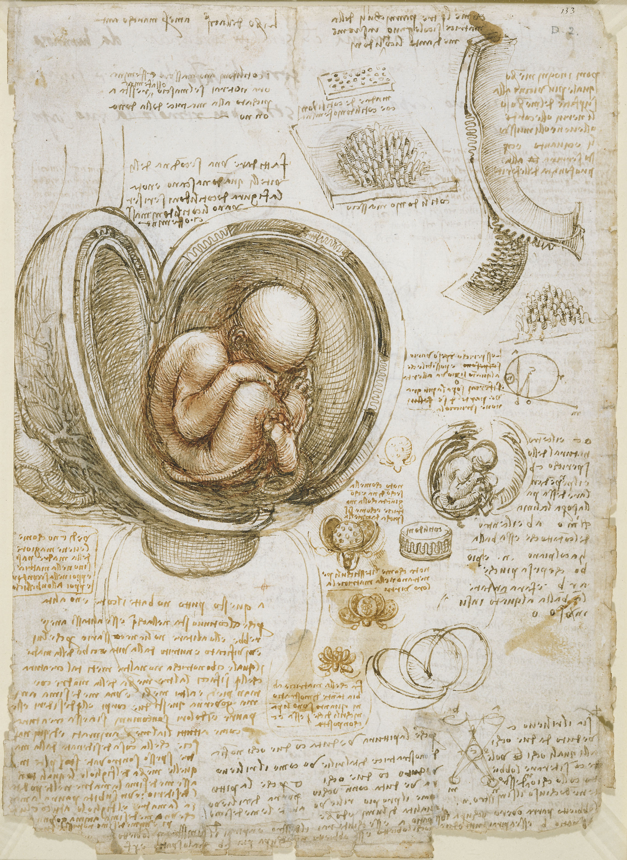
Inspire the future to move the world
12th World Congress of Bioethics, Mexico 2014
La Comisión Nacional de Bioética extiende la invitación a celebrar el quingentésimo aniversario luctuoso de
Leonardo Da Vinci
De la ciencia renacentista a la ciencia actual, lecciones a futuro
Foro Conmemorativo
Junio de 2019
“Estudio del embrión humano” 1510-1513

